Slide 1

Соціальне підприємництво в контексті соціальних викликів довготривалого безробіття
Віктор Звонар, к.е.н., с.н.с.,
Інститут демографії та соціальних досліджень
ім. М.В. Птухи НАН України

Slide 2
Довготривале безробіття
Індивідуальний вимір:
декваліфікація, особистісна деградація
Суспільний вимір:
зубожіння і маргіналізація населення
Мобілізація зусиль державних та недержаних суб'єктів соціальної політики

Slide 3
Соціальне підприємництво – поєднання реалізації соціальних завдань із комерційною практикою
Європейська модель –
діяльність класичної бізнес-структури, яка ставить соціальні цілі
Американська модель –
підприємницька діяльність громадської організації

Slide 4
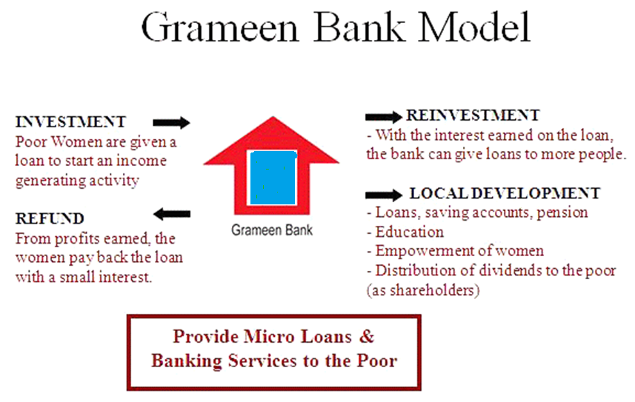

Джерело: http://www.grameen-info.org/

Slide 5

Майстерня соціального кооперативу “Quid” - Верона, Італія
(пошиття одягу із залишків тканин брендових «будинків моди»)
Джерело: euronews.com

Slide 6
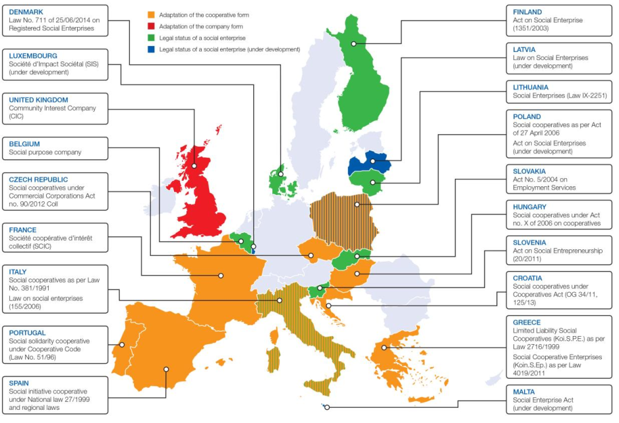
Країни ЄС із закріпленим у законодавстві статусом соціальних підприємств
Джерело: A map of social enterprises and their eco-systems in Europe. European Commission Executive Summary, Dec. 2014

Slide 7
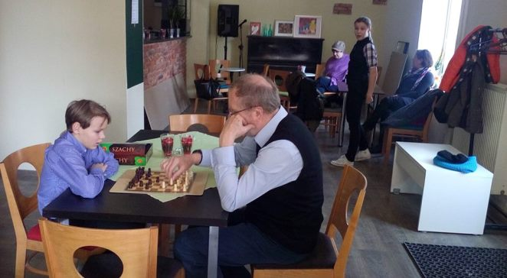
Варшавська кав'ярня «Życie jest fajne», працівниками якої є особи з аутизмом
Джерело:https://www.facebook.com/Klubokawiarnia-%C5%BBycie-jest-fajne-1674935736078197/?ref=br_rs

Slide 8
Стаття 6
(Особливі умови зайнятості)
(1) Незалежно від положень попередньої статті, соціальне підприємництво має також включати виконання інших заходів, обєктом яких є найбільш уразливі групи на ринку праці (відповідно до Регламенту Комісії (ЄС) № 800/2008 від 6 серпня 2008 року): а) особи, визнані інвалідами на підставі рішення, виданого компетентним органом; b) безробітні унаслідок хвороби; с) безробітні протягом попередніх 24 місяців або більше (тривало безробітні); d) безробітні, зареєстровані в службі зайнятості Республіки більше шести місяців, якщо е) безробітні:
- у віці 55 років і старші;
- члени ромської громади
- неповнолітні, які не змогли отримати професійно-технічну;
- особи, звільнені з місць позбавлення волі і незайняті протягом більш як 6 місяців, або особи, які перебувають на умовно-достроковому звільненні, або біженці, які беруть участь в інтеграційних програмах
SOCIAL ENTREPRENEURSHIP ACT
No. 300-01/10-53/162
Ljubljana, 7 March 2011

Slide 9
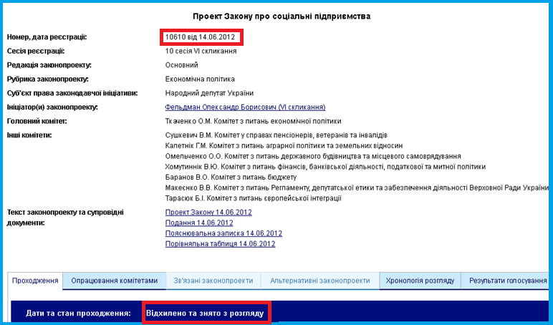

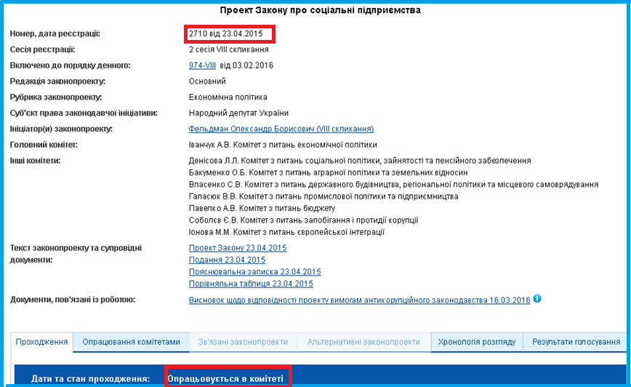
Джерело: http://w1.c1.rada.gov.ua/pls/zweb2/webproc2

Slide 10
Соціальне підприємство – суб’єкт господарювання, утворений юридичними /фізичними особами, пріоритетом діяльності якого є досягнення соціальних результатів у сфері охорони здоров’я, освіти, науки, культури, екології, надання соціальних послуг та підтримки соціально вразливих груп населення (стаття 1).
Критерії:
1) забезпечення робочим місцем осіб, віднесених до соціально вразливих верств населення, частка зайнятості яких становить не менше половини загальної кількості працюючих на підприємстві;
2) надання соціальних послуг, визначених Законом України “Про соціальні послуги”, за умови, що більше половини отримувачів цих послуг є соціально вразливі верстви населення;
3) реалізація продукції підприємства особам із числа соціально вразливих за цінами собівартості продукції або нижче собівартості;
4) інвестиції у соціально значимі проекти.

Slide 11
Вплив соціальних підприємств на довготривале безробіття
(з вітчизняного досвіду):
Превентивний ефект – освітні, мотиваційні, посередницькі ініціативи
Боротьба з наслідками – працевлаштування довготривало безробітних, повернення до економічної активності маргіналізованих верств

Slide 12
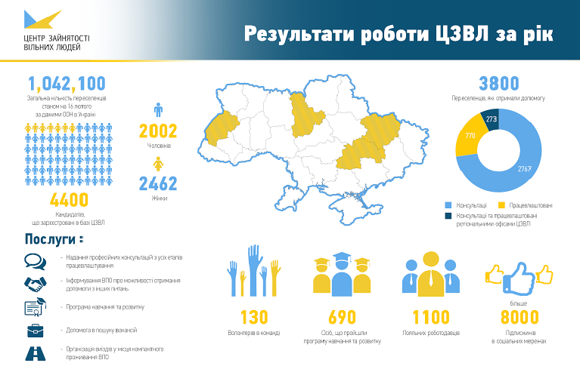
Джерело: http://http://czvl.org.ua/

Slide 13

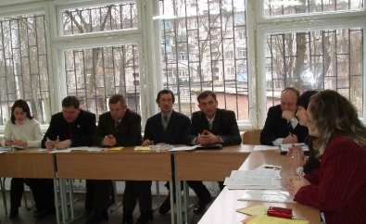
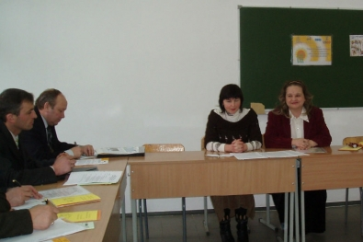
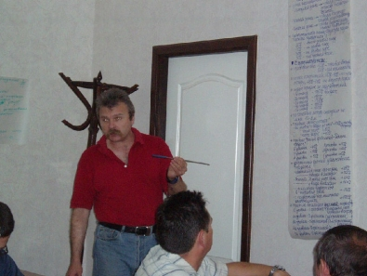
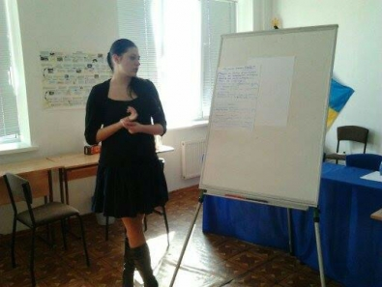
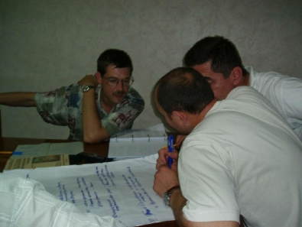
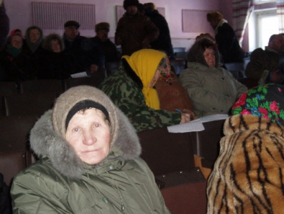
Джерело: http://ngo-asbc.edukit.zt.ua/

Slide 14
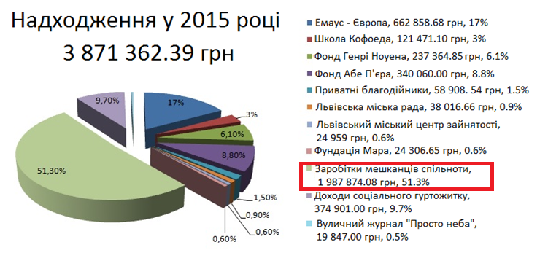
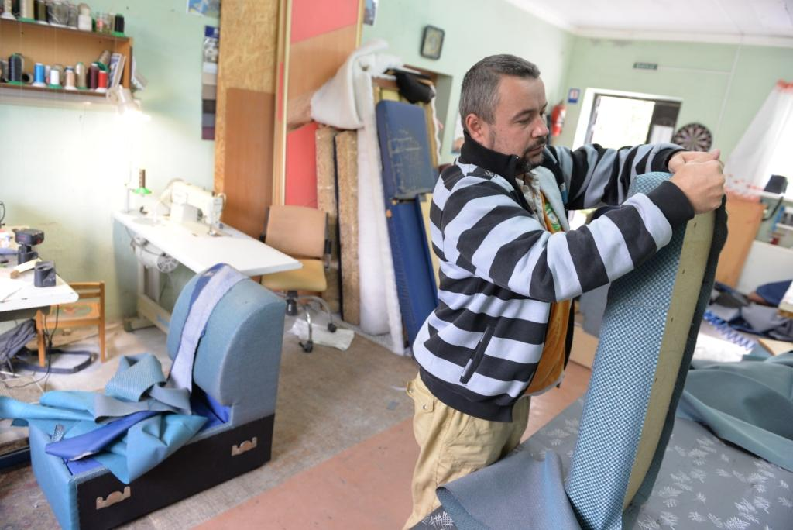
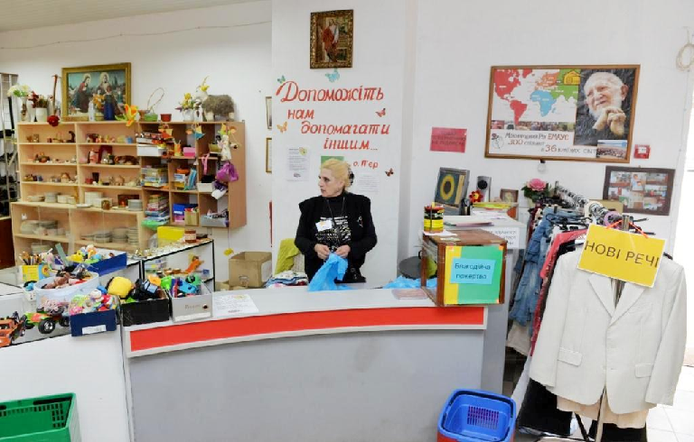
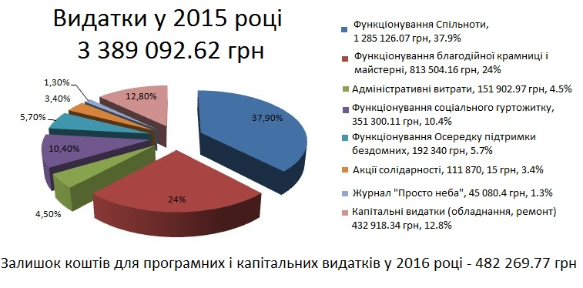
Спільнота взаємодопомоги «Оселя»
Джерело: http://emaus-oselya.org/ua/

Slide 15
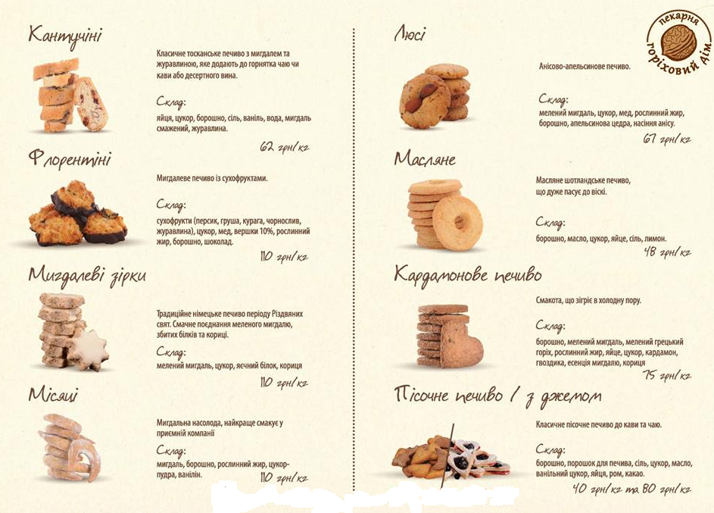

Джерело: https://www.facebook.com/HD.Pekarnia/

Slide 16
Розвиток сектору соціальних підприємств зусиллями громадськості:
1) проводити активну інформаційну роботу ;
2).налагодити комунікацію, об’єднуватися та самоогранізовуватися з метою обміну досвідом і впливу на формування прихильної державної політики;
3).вивчати доцільні напрями реалізації соціального підприємництва у конкретних громадах (сільське господарство, екологічний туризм, транспортні послуги – «сільське таксі» тощо);
4).створити інформаційні, науково-методичні, навчальні та консалтингові осередки на рівні регіонів;
5) заручитися підтримкою місцевої влади;
6) активізувати обмін досвідом між зарубіжними та вітчизняними соціальними підприємцями.

Slide 17
Розвиток сектору соціальних підприємств зусиллями держави:
1) подальша дерегуляція підприємницької діяльності, створення умов для появи нових підприємств;
2) прийняття рамкового закону про соціальні підприємства;
3).вироблення національної стратегії розвитку соціального підприємництва;
4).розроблення дієвих механізмів пошуку партнерів та фінансування соціального підприємництва із залученням місцевих державних Програм підтримки розвитку підприємництва, міжнародних благодійних фондів тощо;
5) забезпечення підготовки фахівців у сфері соціального підприємництва шляхом запровадження відповідних спецкурсів та навчальних програм у межах підготовки спеціалістів економічного, управлінського, фінансового напрямів;
6) підтримка науково-дослідних робіт із проблематики соціального підприємництва.

Slide 18

Дякую за увагу!

